Slide 1





Chào Mừng Quý Thầy, Cô Về Dự Giờ Thăm Lớp
Tiếng Việt
Lớp: 1C
Giáo viên: Nguyễn Thị Mỹ Liên

Slide 2


ÔN VÀ KHỞI ĐỘNG
Trò chơi: Hộp quà bí mật
,

Slide 3



ph, qu, phở, quê nhà
phố cổ
quả khế
pha trà
Bà ra thủ đô. Bà cho bé quà quê. Bố đưa bà đi bờ hồ, phố cổ.

Slide 4
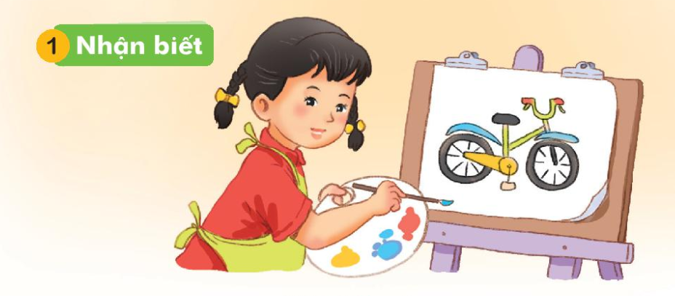
Hà vẽ xe đạp.
v
x

Slide 5

Tiếng Việt
Bài 21 : V v X x

Slide 6

v
x
v
e
x
e
vẽ
xe
võ vở vua
xỉa xứ xưa

Slide 7
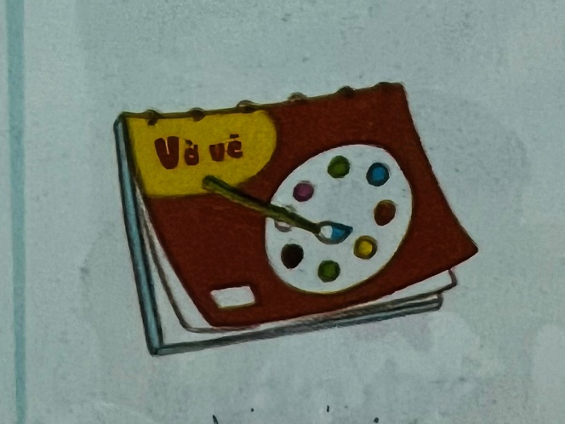
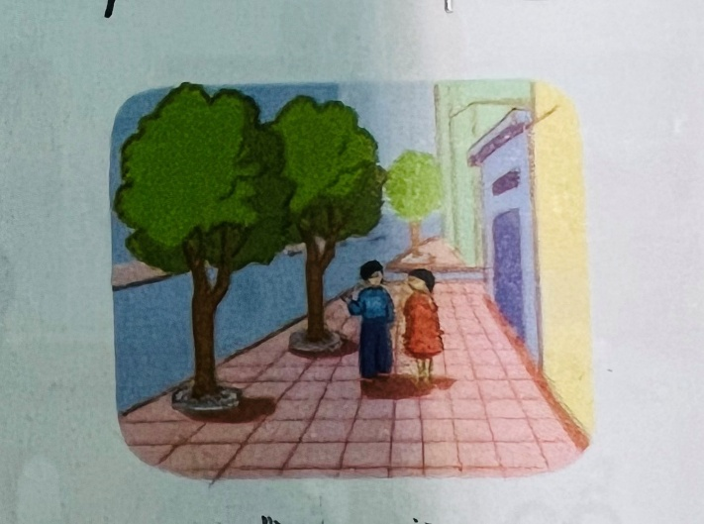
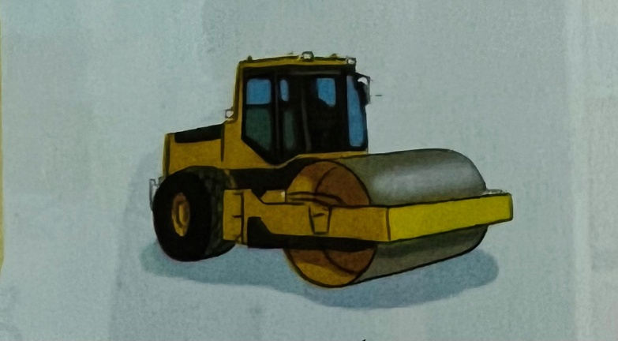
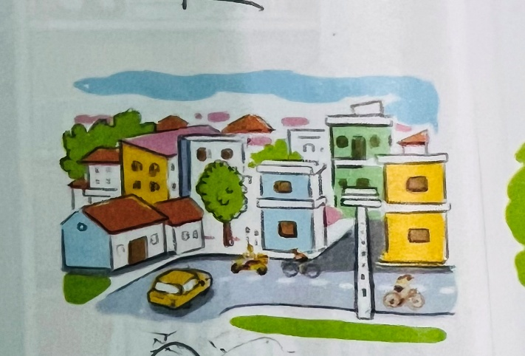
vở vẽ
v
v
vỉa hè
v
xe lu
thị xã
x
x

Slide 8




v
x
v
e
x
e
vẽ
xe
võ vở vua
xỉa xứ xưa
vở vẽ
vỉa hè
xe lu
thị xã

Slide 9
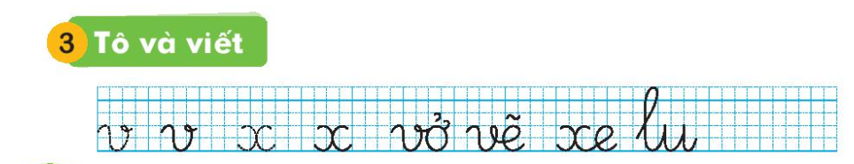

Slide 10

Củng cố
Vừa rồi các con học âm gì?

Slide 11





Dặn dò
Nhận xét tiết học
Xem lại bài tiết 1
Học bài tiết 2

Slide 12



Cảm Ơn Quý Thầy Cô Đã Chú Ý Lắng Nghe
Chúc Quý Thầy Cô Sức Khỏe

